Slide 1
Проект на тему
Правила дорожного движения
В первой младшей группе

Slide 2
Цель проекта: прививать навыки безопасного поведения на дорогах. Задачи проекта: -активизировать речь детей -познакомить детей со светофором, его значением -познакомить с транспортными средствами -закрепить названия цветов( красный, желтый, зеленый) -приучать детей выполнять правила, действовать в коллективе Участники проекта: дети 2-3 лет, воспитатели, родители. Тип проекта: познавательно-игровой Сроки проекта: краткосрочный

Slide 3
Подготовительный этап:
Подбор наглядно-иллюстративного материала.
Подбор художественной литературы по теме.
Изготовление атрибутов для сюжетно-ролевых игр.
Создание картотеки дидактических игр.
Оформление настольного макета светофора.
Подбор материала для продуктивной деятельности.

Slide 4
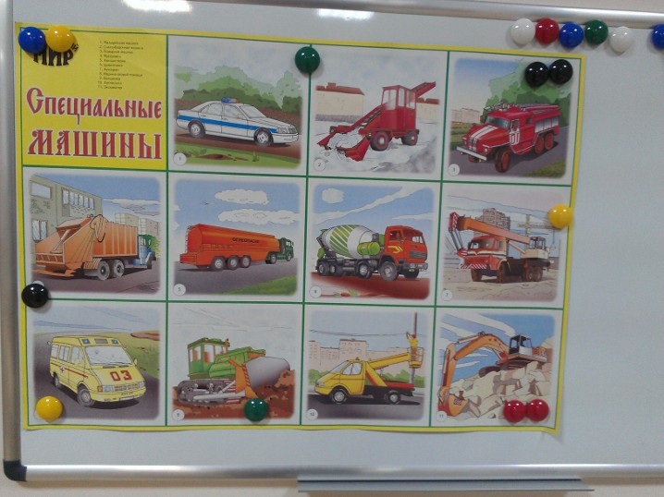
Предметно-развивающая среда

Slide 5
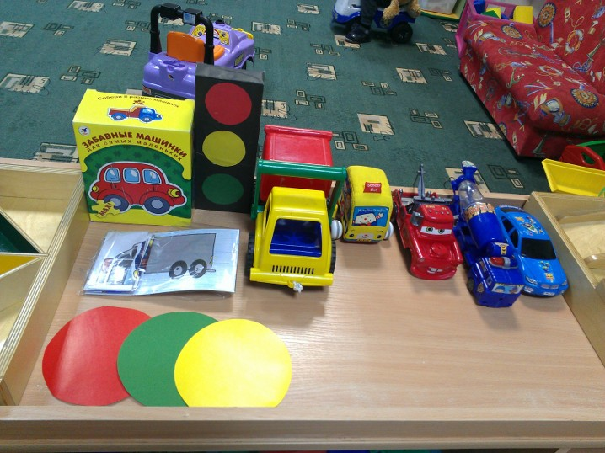
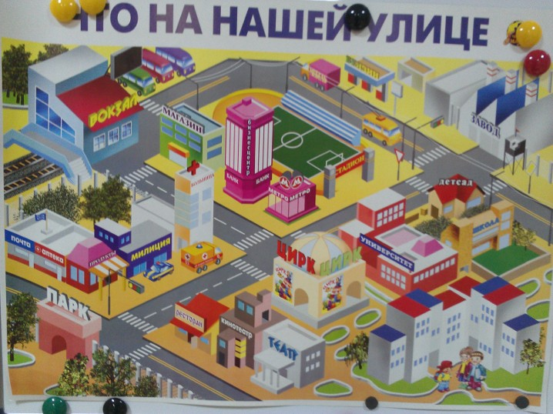

Slide 6
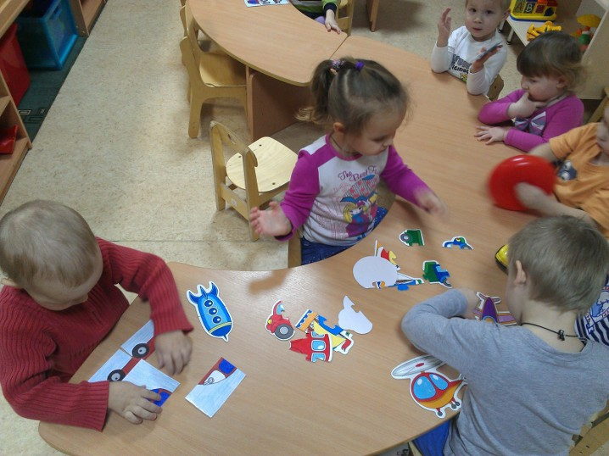
«Социализация»
Дидактические игры:
«Собери машину» (из 4-х частей)
«Светофор»
«Поставь машину в
гараж»

Slide 7
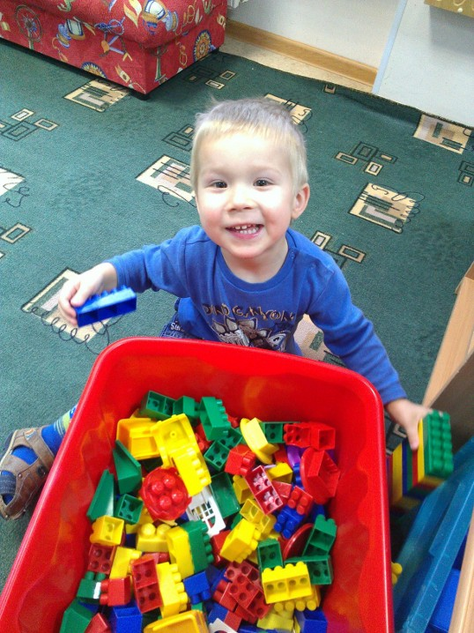
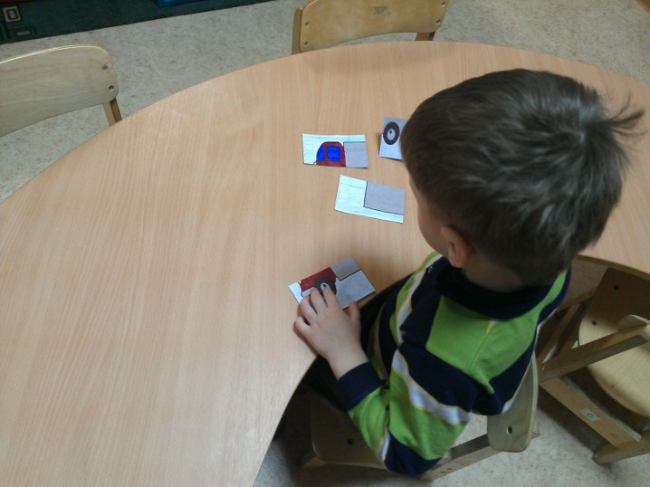

Slide 8
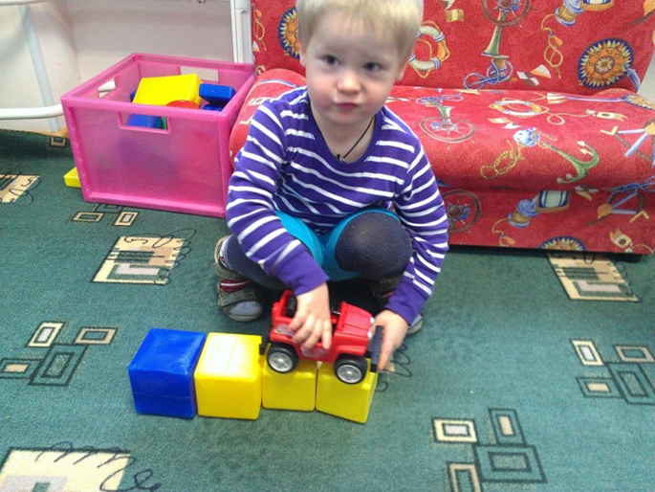
«Труд»
Дидактическая игра:
«Поручение»

Slide 9
«Коммуникация»
А. Барто «Грузовик» (выучить наизусть)

Slide 10
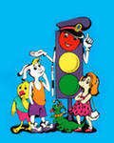
«Художественное творчество»
Аппликация «Светофор»
Конструирование «Улица»
Рисование «Транспорт»
Лепка «Колеса для машин»

Slide 11
«Познание»
Рассматривание иллюстраций с изображениями городского транспорта, спецтранспорта.
Отгадывание простейших загадок

Slide 12
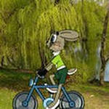
«Чтение художественной литературы»
С. Михалков «Светофор»
С. Михалков «Зайка-велосипедист»

Slide 13
Работа с родителями
Проведение консультаций
Оформление уголка по ПДД
Памятки
Беседы

Slide 14
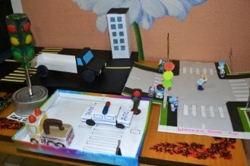
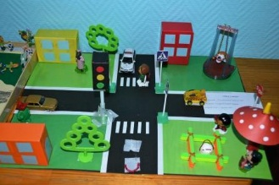
Итоговое мероприятие
Выставка детских работ с участием родителей на тему: «Дорожная безопасность»

